Slide 1






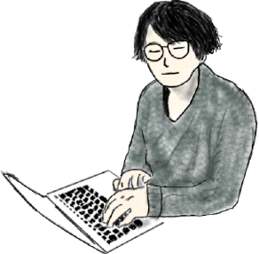




IDOL
Anime/Comic
Terminal
Food/Drink
26時のマスカレイド わーすた
神宿
まねきケチャ
BiSH
物語シリーズ
からかい上手の高木さん
さよならピアノソナタ
半分の月がのぼる空
ハニーレモンソーダ
iTerm2 , Tmux , Zsh , Vim
カレー（草枕）
焼肉（よろにく）
ハンバーグ（さわやか）
モツ鍋（九州）
焼き鳥（ふりそで）
寿司（サーモン）
ビール（プレモル）
酎ハイ（樽ハイ倶楽部）
コーヒー（ブラック）
ジャスミン茶
Device
MacBookPro(13inch)
iPhone X
偏愛マップ
ShotaTobari
Birth : 1994.11.02
Blood : B
Inscription
Fashion
我以外皆我師
ATTACHMENT
DISCOVERED ETHOSENS
FACTOTUM
foot the coacher
JOHN LAWRENCE SULLIVAN Lad musician
SAINT LAURENT
Name.
Sise
Actor
菅田将暉
千葉雄大
阿部寛
長野芽郁
白石聖
Music
スピッツ, Aimer, DAOKO, 東京事変, RADWIMPS, ONE OK ROCK
Color : Black
Birthplace : Saitama
Fragrance: Citrus
Other
休日はだいたい家に引きこもってるか近くの銭湯にいます。
サウナが好きで静岡にある「サウナしきじ」によく行きます。整うを追求したい。
学生時代に居酒屋の料理長をしていて料理が好きで休日はいつも何か作ってます。最近はカレーにハマっていて時々都内のカレーイベントに出店してます。
半身浴をしながら技術書を読みたくて電子書籍で買い直してます。
アロマを炊いて寝ることが幸せです。
Skill/Environment
AmazonLinux, PHP, Nginx MySQL, EC2, RDS(Aurora), S3, CloudFront, WordPress

